Slide 1
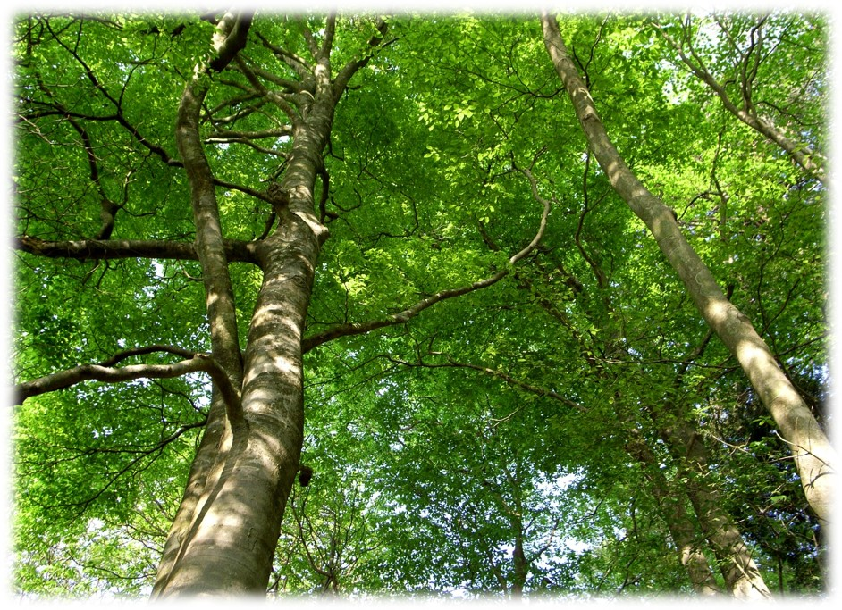
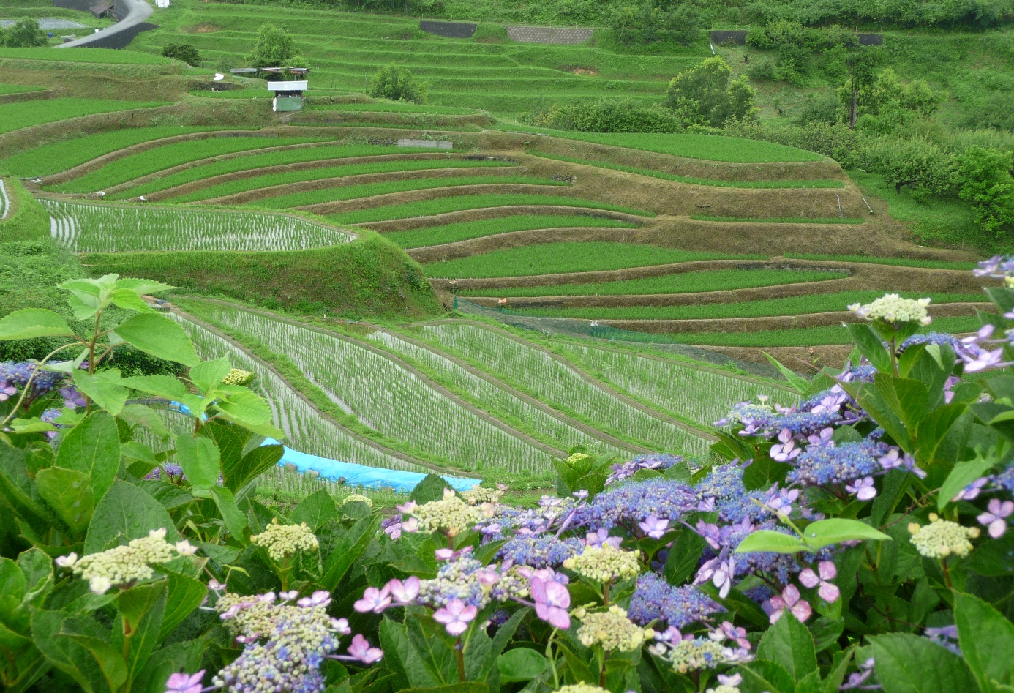
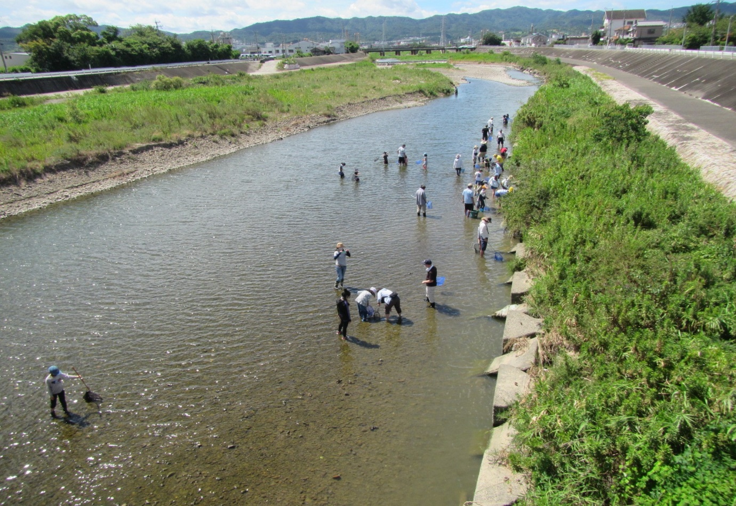
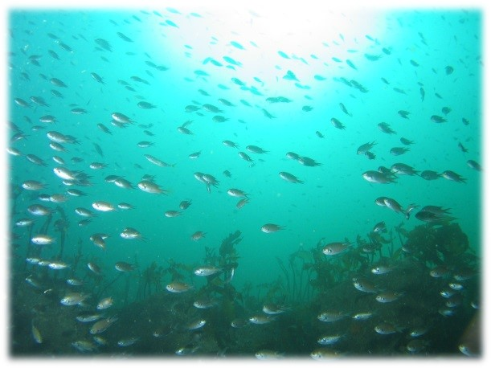
大阪府生物多様性地域戦略
全てのいのちの共生を目指して
2022年3月
大阪府

Slide 2





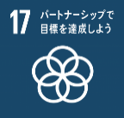
ー 目 次 ー
１．生物多様性地域戦略策定の趣旨
（１）生物多様性を取り巻く世界と国の動向
（２）大阪府生物多様性地域戦略の基本的事項
①戦略の必要性と位置付け
②計画期間及び対象地域
２．大阪府における生物多様性の現状と課題
（１）大阪の自然環境
（２）生物多様性が育んできた大阪の暮らしと文化
（３）生物多様性の４つの危機
（４）大阪府における生物多様性保全の取組状況と課題
３．大阪府生物多様性地域戦略の目標と施策方針
（１）2050年のめざすべき将来像、2030年の実現すべき姿
（２）大阪府生物多様性地域戦略の目標と施策の基本方針
（３）基本方針に基づく取組内容
４．大阪府生物多様性地域戦略の推進体制及び進行管理
（１）推進体制
（２）進行管理
本戦略は、SDGsに掲げる17のゴールのうち主に以下のゴールの達成に寄与するものです。
（表紙写真）左上：和泉葛城山ブナ林（写真提供：(公財)大阪みどりのトラスト協会）
左下：男里川における水生生物観察会 右上：下赤阪の棚田 右下：大阪湾のスズメダイの群れ

Slide 3
１．生物多様性地域戦略策定の趣旨
（１）生物多様性を取り巻く世界と国の動向
世界の動き | 国内の動き
1992年 「生物多様性条約」採択 2010年 生物多様性条約第10回締約国会議(COP10) において「愛知目標」と「名古屋議定書(※1)」採択 2021年 生物多様性条約第15回締約国会議(COP15) 第一部開催 2022年 生物多様性条約第15回締約国会議(COP15) 第二部開催予定 | 1993年 「生物多様性条約」締結 1995年 初の「生物多様性国家戦略」策定 2008年 「生物多様性基本法」制定 2012年 「生物多様性国家戦略 2012-2020」策定 次期生物多様性国家戦略策定予定
生物多様性の損失を止めるため、
愛知目標で20の個別目標を設定
【昆明宣言の概要（抜粋）】
・ 生物多様性の保全と利用の統合（「主流化」）の推進
・ 保護地域・OECM（※2）を通じた保全・管理、種や遺伝的多様性の保護、生物多様性への脅威の根絶
・ 生態系を活用したアプローチの適用、ワンヘルス・アプローチ（※3）の促進
・ SDGsへの貢献、気候変動枠組条約等との連携
（出典：環境省 自然環境部会生物多様性国家戦略小委員会第1回資料）
「愛知目標」を見直し新たな目標
を採択予定
※1：遺伝資源の取得の機会とその利用から生ずる利益の公正かつ衡平な配分の着実な実施を確保するための手続を定める国際文書
※2：保護地域以外の地域をベースとする効果的な保全手段のこと(Other effective area-based conservation measures)
※3：ヒトの健康、動物の健康、環境の健全性の3つの衛生（健康・健全性）の達成に統合的に取組むこと
（出典：環境省HP「名古屋議定書について」、環境省 次期生物多様性国家戦略研究会報告書）

Slide 4
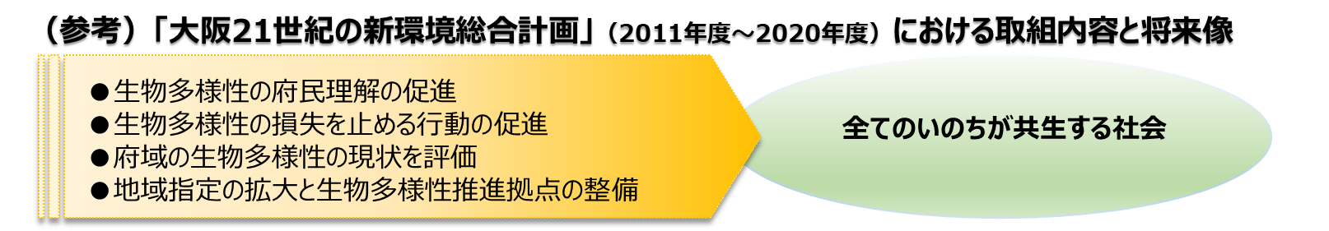
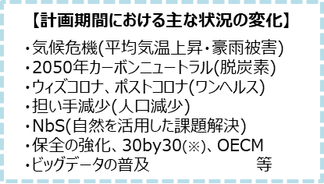
１．生物多様性地域戦略策定の趣旨
（２）大阪府生物多様性地域戦略の基本的事項
①戦略の必要性と位置付け
◆地域戦略の必要性
自然や社会・文化が地域によって異なることは生物多様性の豊かさの源泉です。同時に、生物多様性をめぐる課題も、地域によって様々に異なっています。そのため、生物多様性の保全と持続可能な利用に向けた取組は、地域の実情に合わせる必要があります。
大阪府ではこれまで「大阪21世紀の新環境総合計画」（計画期間：2011年度～2020年度）の生物多様性分野を、府としての生物多様性地域戦略に位置付け、「全てのいのちが共生する社会」をめざすべき将来像とし、生物多様性の保全に取り組んできました。大阪21世紀の新環境総合計画の計画期間中に、気候変動に伴う自然災害リスクの増加など、社会・経済状況も大きく変化してきました。
生物多様性は私たちの暮らしには欠かすことができないものであり、生物多様性から得られる様々な恵みを、将来世代も含めた全ての人が受けられるようその維持・充実を図る取組が必要です。それらの取組を計画的に推進するため、「2030大阪府環境総合計画」（計画期間：2021年度～2030年度）における生物多様性分野の個別計画として、「大阪府生物多様性地域戦略」を策定します。
◆地域戦略の位置付け
生物多様性基本法第13条の規定に基づき策定します。
②計画期間及び対象地域
計画期間：「2030大阪府環境総合計画」（2021年度～2030年度）の計画期間を踏まえ、
2022年度から2030年度とします。
対象地域：大阪府全域とし、必要に応じて府民活動等が影響を及ぼす地域を考慮します。
※2030年までに世界の陸域・海域の少なくとも30%を保全・保護することを目指す目標
（出典：環境省HP「2030生物多様性枠組実現日本会議の設立について」）

Slide 5
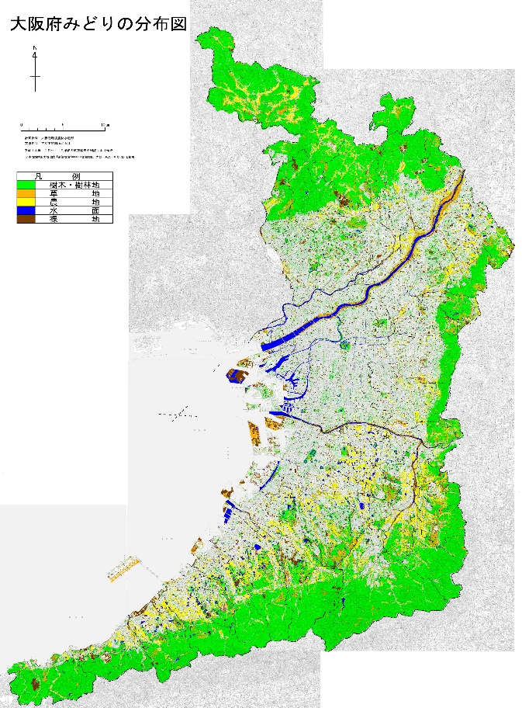
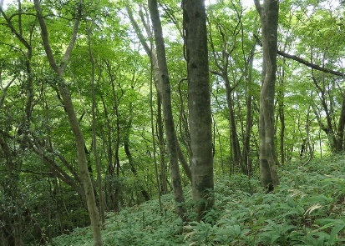
２．大阪府における生物多様性の現状と課題
（１）大阪の自然環境
大阪は瀬戸内海の東端に位置し、大阪平野を取り囲むように弧状に山地が存在しています。山地の間をぬうように関西広域から大河川が大阪湾へと注ぎこみ、森林、農地、河川から海に至る多様な環境が広がっています。小さな面積ながらも様々な自然環境が存在しており、亜熱帯～冷温帯に生息するような多種多様な生物が確認されています。
長きにわたる人々の暮らしと経済的な発展の中で、大阪の自然環境は人々と深く関わりあい変化してきました。現在大阪でみられる豊かな自然環境は、人々の活動と気候風土が相まった歴史そのものであり、そのほとんどは人の手が加わることで形成・維持されてきたものです。
しかし、近年、都市化の進行や暮らしの変化などにより、生物多様性が脅かされつつあり、危機が迫っています。
大阪の森・里・川・海
森
里
・大阪府域の森林は、北は北摂山系、東は金剛
生駒山系、南は和泉葛城山系に囲まれていま
す。また、生物多様性の保全など様々な公益
的機能を有しており、府民にとって貴重な自然
資本となっています。
・和泉葛城山（岸和田市・貝塚市）のブナ林は、
比較的標高の低い場所に
天然の状態で残っており、
国の天然記念物に指定さ
れています。
・かつて入会地(※1)として利用されてきた雑木林
が三草山（能勢町）や穂谷（枚方市）など、
府内各地にあります。
・また、生き物の生息場所としても重要な役割を
果たす水田群が北摂地域や南河内地域などに
残されています。
穂谷の雑木林
和泉葛城山ブナ林
川
海
・大和川水系や淀川水系など、多数の川が流れて
おり、特に淀川のワンド(※2)は水生生物の重要
な生息環境として、生物多様性を育む場となって
います。
・また、漁業やレクリエーションなどの癒しの場といった
恵みをもたらしています。
・川が海に流れ込む河口部に形成される干潟は、
多様な生物の生息場所となっています。
・大阪府の海岸線は237.7kmあり、そのうち
自然海岸は1.9kmになります。
・大阪湾は「魚庭（なにわ）の海」といわれ、多くの
魚介類が生息しています。
淀川のワンド群
男里川河口の干潟
（写真提供： (地独)大阪府立環境農林水産総合研究所生物多様性センター）
※1：薪や炭、木材や肥料をとる場所として、村や集落で管理されていた山林や雑木林など
※2：明治時代に水制工（船を通すために川の水深を深くすることを目的として設けられた構造物）が造られたことにより生まれた環境

Slide 6
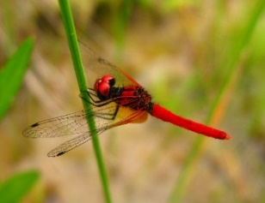
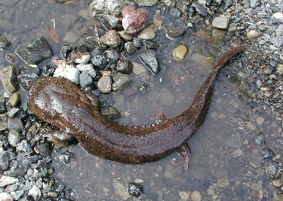
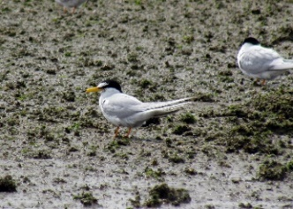
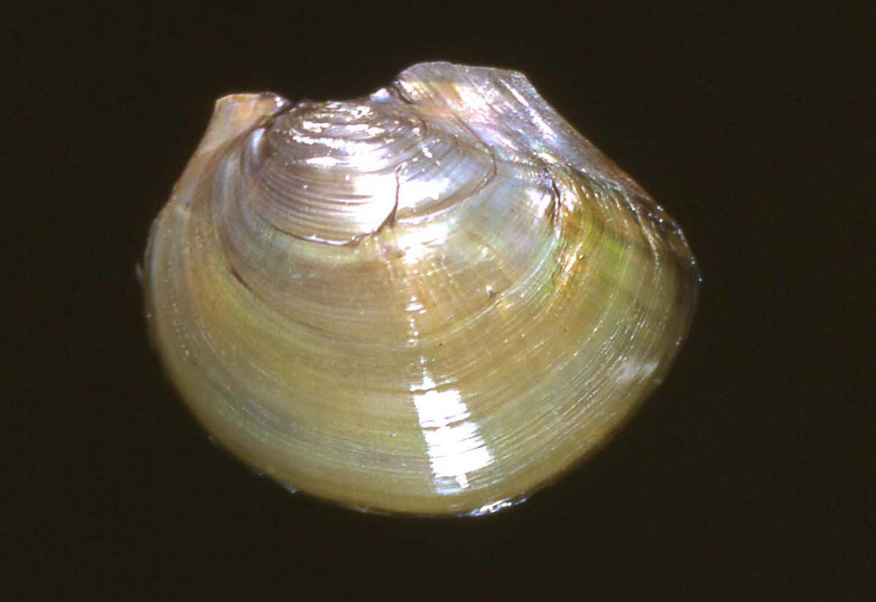
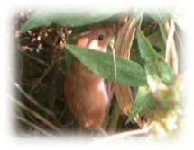
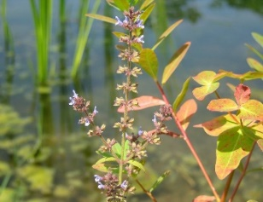
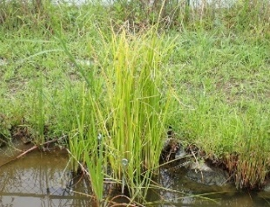
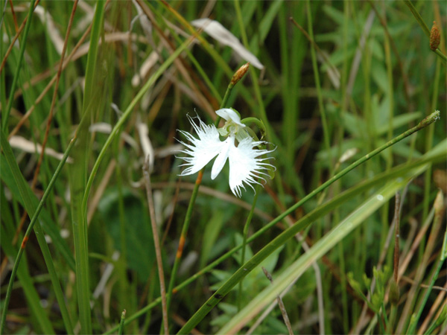
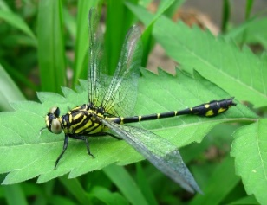
２．大阪府における生物多様性の現状と課題
（１）大阪の自然環境
〇生物多様性には、「生態系の多様性」、「種の多様性」、
「遺伝子の多様性」という３つの階層があり、それぞれの
階層が健全に守られることで、豊かな生物多様性が
成立しています。
『生態系の多様性』
さまざまな環境にそれぞれの生態系が成立していること
です。大阪でも森林、海、都市などそれぞれ特徴的な
生態系が成立しています。各生態系は独立したもので
はなく、他の生態系とゆるやかにつながっています。
『種の多様性』
生物の種ごとの違いを示すものです。大阪には
8,700種以上の生き物が生息しており、それぞれ
に異なった特徴をもち、生息環境へ様々に適応して
暮らしています。
『遺伝子の多様性』
同じ種の生物でも個体や群れで遺伝子の違いがある
ことです。多様な個性が生じ、環境への適応力にも
影響します。全国的に分布する生物でも各生息地の
個体や群れが保全されることが重要です。
大阪の生き物と生物多様性の３つの階層
大阪に生息する多様な野生動植物種
ヒロオビミドリシジミ
（府絶滅危惧Ⅰ類）
三草山が日本における分布の東限
ハッチョウトンボ
（府絶滅危惧Ⅰ類）
平地から低山地の湿地や湿原に生息
オオサンショウウオ
（府絶滅危惧Ⅱ類、環境省Ⅱ類）
特別天然記念物であり、
府内北部の河川等に生息
コアジサシ
（府絶滅危惧Ⅰ類、環境省Ⅱ類）
夢洲で営巣が確認されている
イタセンパラ
（府絶滅危惧Ⅰ類、環境省ⅠA類）
天然記念物であり、
淀川、富山、濃尾平野にのみ生息
オグラヌマガイ
（府絶滅危惧Ⅰ類、環境省ⅠB類）
淀川ワンドの軟泥底に生息
カヤネズミ
（府準絶滅危惧）
巣を作るためのイネ科植物が
茂る草原に生息
ミゾコウジュ
（府準絶滅危惧、環境省準絶滅危惧）
田んぼの縁や河川敷などの湿地に生える
ワンドスゲ
（府絶滅危惧Ⅰ類、環境省Ⅱ類）
大阪府と熊本県の
限られた地域にのみ生息
ニホンアカガエル
（府絶滅危惧Ⅱ類）
単独で生活。普段は草むらや森林、
平地丘陵地等の地上で暮らす
サギソウ
（府絶滅危惧Ⅱ類、環境省準絶滅危惧）
日当たりのよい湿地に
自生する野生のラン
オオサカサナエ
（府絶滅危惧Ⅱ類、環境省Ⅱ類）
幼虫が大きな河川の
砂泥のあるところに生息
〇府内において多様な生き物が生息する一方、大阪府
レッドリスト掲載種数は2000年から2014年の間に
約2倍に増加しています。
大阪には8,700種以上の生き物が生息し、森や里、川から海にいたる多様な環境に、 お互いにつながり合いながら生きています。
そのうち1,485種が保全すべき生き物として「大阪府ﾚｯﾄﾞﾘｽﾄ2014」に掲載されています。その中には全国でも生息数が減少していて、環境省のﾚｯﾄﾞﾘｽﾄにも掲載されているものや、分布上大阪が重要な生息地である種も多く存在します。一方で、温暖化の進行に伴い、生物分布など生物相互関係が変化することで、生物多様性に悪影響を及ぼす可能性が懸念されています。
大阪府レッドリスト掲載種数の変化
年度 | 2000年 | 2014年
掲載種数 | 795 | 1485
（写真提供： (地独)大阪府立環境農林水産総合研究所生物多様性センター、大阪府立大学、 (公財)大阪みどりのトラスト協会）

Slide 7
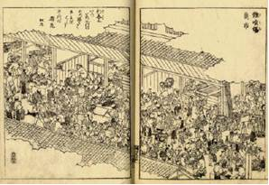
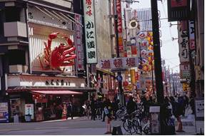
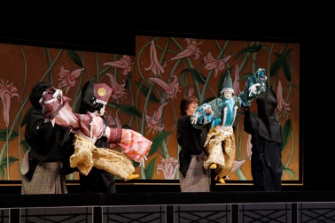
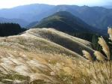
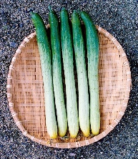
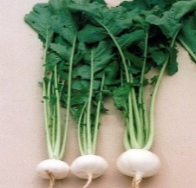
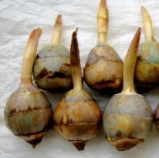
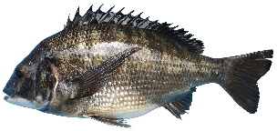
２．大阪府における生物多様性の現状と課題
（２）生物多様性が育んできた大阪の暮らしと文化
大阪は、瀬戸内海・大阪湾から淀川や大和川を経て古都につながる大動脈という地勢的特徴から、古来より交通・運輸の中心地、日本の玄関口として発展してきました。世界文化遺産の百舌鳥・古市古墳群などが示すように、古来より多くの人々が生活してきた土地であり、「水都大阪」、「天下の台所」といった数々の呼び名は、その発展の歴史を表すものだと言えます。
大消費地として、食材の流通等を通じ、府内にとどまらず、全国の自然の恵みを享受するなど、「豊かな大阪の暮らし、住みよい大阪の暮らし」のために生物多様性は欠かせません。
一方で、生物多様性の損失により、生物多様性が支えてきたこれまでの暮らしや文化が維持できなくなりつつあります。
暮らしと生物多様性
文化と生物多様性
「なにわの伝統野菜」である「毛馬胡瓜（けまきゅうり）」、「天王寺蕪（てんのうじかぶら）」、「吹田慈姑（すいたくわい）」などは概ね100年前から大阪府内で栽培されています。これらは、大阪の地域に根差した食生活を支えるとともに、栽培する営みを通じ、多様な生き物の生息の場として、生物多様性に寄与しています。
河内木綿（木綿：ワタの種の繊維)や、地域で茅場の保全が進められ茅葺の家を住まいとするなど、衣料等や住居・家具などにも自然の恵みが活かされ、暮らしを支えています。
また、大阪湾は、古くから「魚庭（なにわ）の海」や「茅渟(ちぬ)の海」とも呼ばれ、チヌ(クロダイ)をはじめ、豊かな水産資源に恵まれた海域であり、現在も様々な種類の漁業が営まれ、多種多様な魚介類が漁獲されています。
商売繁盛の神様として商都大阪に欠かせない、今宮戎神社では大鯛（雌雄一対）を奉納する「献鯛式」や、鯛に併せて米俵、大阪伝統野菜を運ぶ「献鯛行列」が行われています。
府内にとどまらず、全国各地から集まった食材を利用して育まれた大阪の食文化は、「天下の台所」から「くいだおれ」と呼ばれるまでに発展してきました。
また、大阪で生まれた人形浄瑠璃文楽で使用する人形は、部位ごとに異なる木材（檜、桐、竹、椎、桜）を利用し、可動部にはクジラのヒゲを用いるなど、密接に生物多様性と関わっています。
雑喉場魚市
くいだおれの街・道頓堀通り
人形浄瑠璃・能勢町
毛馬胡瓜
天王寺蕪
吹田慈姑
岩湧山の茅場
チヌ（クロダイ）
（出典：「摂津名所図会 4下 大坂部」
(大阪市立図書館蔵) ）

Slide 8
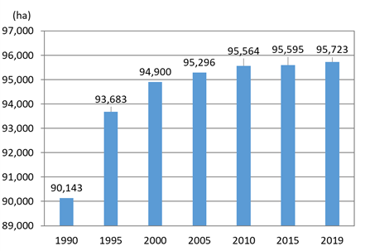
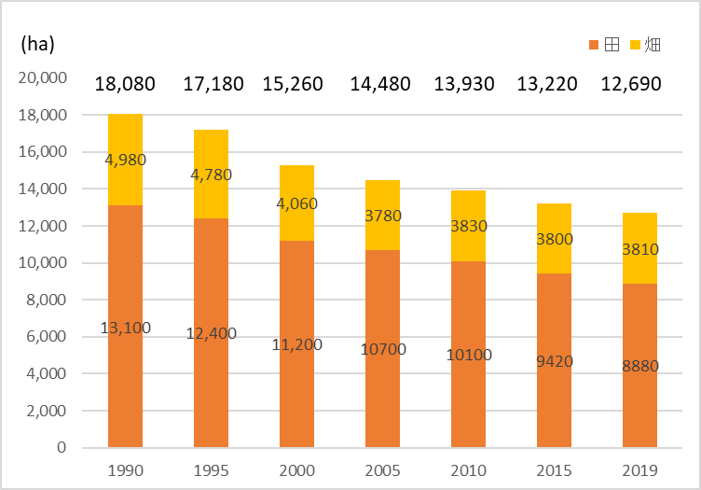
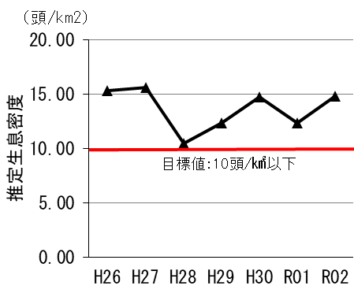
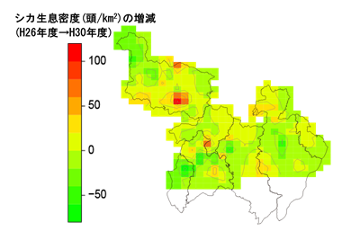
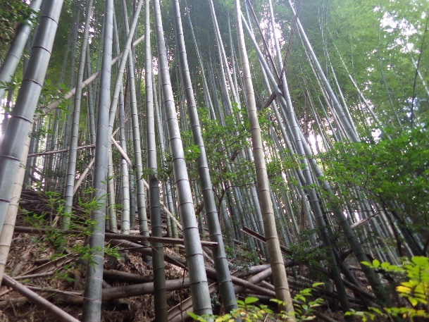
２．大阪府における生物多様性の現状と課題
（３）生物多様性の４つの危機
今、生物多様性は大きく分けて4種類の危機に脅かされています。
大阪の暮らしや文化と相互につながり合う生物多様性を未来に引継ぐため、危機を乗り越えていく必要があります。
第１の危機 開発など人間活動による危機
大阪府は日本有数の大都市であり、都市化・市街地化の過程において、開発などによる生態系への影響に留意する必要があります。
都市域特有の問題を解決するとともに、残された自然を適切に保全していく必要があります。
第２の危機 自然に対する働きかけの縮小による危機
里地里山は、これまで農業や燃料の採取などさまざまな人間活動の場として、人の手で管理されることにより環境が維持され、
そのような環境を好む生物が多数生息していました。一方で、ライフスタイルの変化などに伴い従来の管理が行われなくなり、
府域の生物多様性が劣化する要因のひとつとなっています。
また、近年、人と自然との関わりが希薄となっており、シカなどの野生鳥獣による生物多様性や農林業への悪影響が顕在化しています。
人と自然の関わり方を再構築し、野生鳥獣による被害や里山環境の劣化といった問題を解決していく必要があります。
大阪府の市街化区域面積の推移（出典：国土交通省 都市計画年報)
大阪府の耕地面積の推移（出典：農林水産省 作物統計調査)
放置された里山林の状況
シカの推定生息密度の推移（出典：大阪府シカ第二種鳥獣管理計画を基に作成）
（写真提供： (地独)大阪府立環境農林水産総合研究所生物多様性センター）

Slide 9
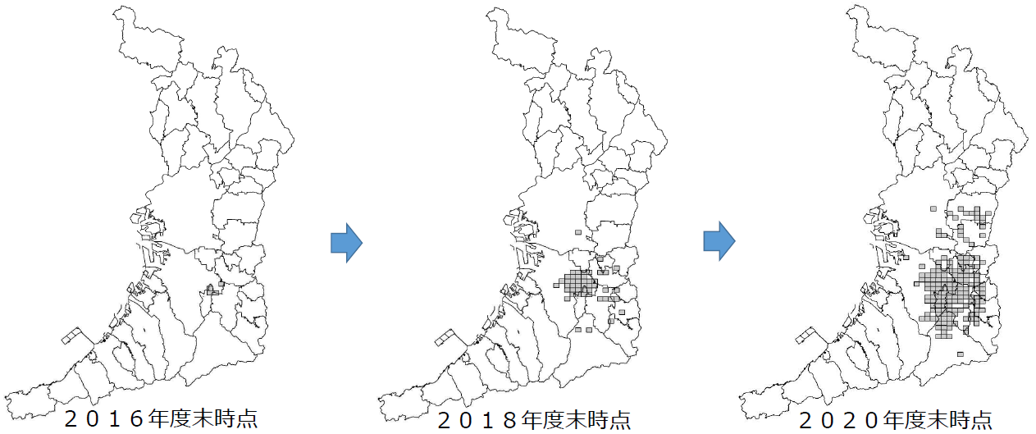
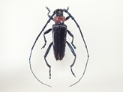
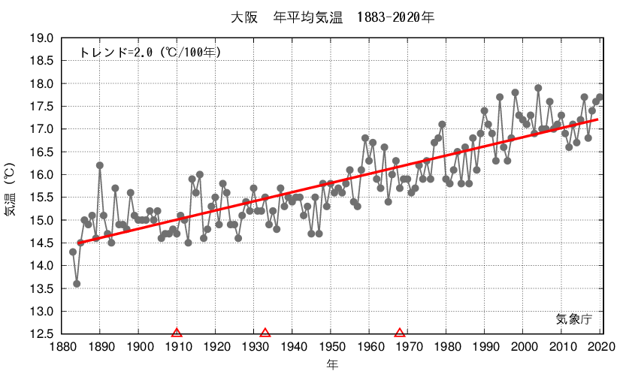
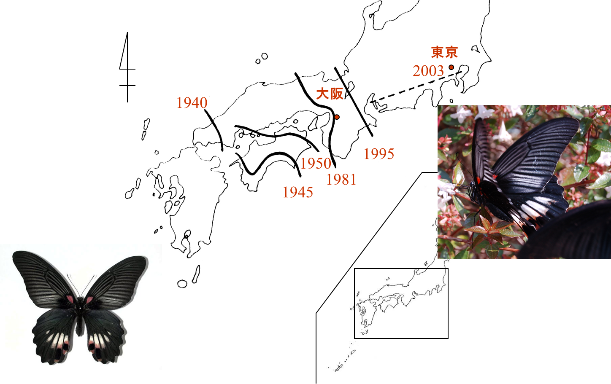
２．大阪府における生物多様性の現状と課題
（３）生物多様性の４つの危機
第３の危機 人間により持ち込まれたものによる危機
外来生物は、意図的・非意図的に関わらず人間によって持ち込まれた生物です。元々生息していた在来生物との交雑や捕食による生態系への影響、農作物への食害など農林水産業における被害、人の生命や身体への影響などの問題を引き起こします。また、化学物質の中には動植物への毒性をもつものがあり、それらが生態系に影響を与えています。
従来の生態系や人間に及ぼす被害が大きい生物は外来生物法で「特定外来生物」に指定され、飼育・運搬などが厳しく制限されています。府内では、2015年に確認されたサクラやモモに被害を与えるクビアカツヤカミキリ、2017年に確認されたヒアリなど、32種類が確認されており（2020年度末時点）、定着や分布拡大を防ぐ必要があります。
第４の危機 気候変動など地球環境の変化による危機
大阪の年平均気温は、100年あたり2.0℃上昇（計算期間：1883～2017年）しており、全国よりも早いペースで上昇しています。
人間活動により温暖化が進行することで、漁獲の変化や豪雨災害の増加などが顕在化しています。また、植物の開花・結実の時期や生物の
分布を変化させるだけでなく、昆虫による送受粉、鳥による種子散布などの生物間相互の関係を変化させることで、生物多様性に悪影響を
及ぼす可能性があり、その影響を把握し、対策につなげていく必要があります。
特定外来生物クビアカツヤカミキリ
（写真提供： (地独)大阪府立環境農林水産総合研究所）
クビアカツヤカミキリ被害分布図
大阪の年平均気温
ナガサキアゲハ分布拡大の状況
（出典：「気候変動適応情報プラットホーム」HP(気象庁作成)）
（出典：Yoshio and Ishii (1998) より一部改変）

Slide 10
２．大阪府における生物多様性の現状と課題
（４）大阪府における生物多様性保全の取組状況と課題
「大阪21世紀の新環境総合計画」（2011年度～2020年度）に基づく取組状況と主な課題
目標:2020年
生物多様性の府民認知度を70％以上にする (2008年大阪府府民アンケート 16.9％)
生物多様性の損失を止める行動を拡大する
●活動する府民の割合を倍増する。 （2014年大阪府府民アンケート 6.0％）
●保安林や鳥獣保護区等の生物多様性保全に資する地域指定を新たに2,000ha拡大する。
目標達成状況
主な課題
生物多様性に対する府民理解の促進
◆ おおさか生物多様性施設連絡会と連携した普及啓発
◆ 教員や企業担当者等へ向けた研修用冊子の作成・提供
・幅広い層への情報発信の不足
・利用者のニーズに合った情報発信の不足
・教育現場等における生物多様性研修
プログラムの更なる普及
生物多様性の府民認知度
18.0％(2020年度)
活動する府民の割合(※1)
3.3％(2020年度)
地域指定拡大面積(※2)
2,155ha拡大(2020年度末)
生物多様性の損失を止める行動の促進
◆ おおさか生物多様性パートナー協定企業と連携した
生態系の創出や希少種の保護活動の推進
◆ 堺第7-3区における共生の森づくり活動
・ボランティアの後継者不足
・保全活動参加者の固定化
府域の生物多様性の現状を評価
◆ 「大阪府レッドリスト2014」の作成
・継続的なモニタリング体制の構築
・レッドリストの改訂
生息環境の保全・再生の仕組みづくり
◆ 府立自然公園、保安林の指定による生物多様性の保全、
再生、生息環境の創出
◆ おおさか生物多様性パートナー協定制度の創設
※1:活動の具体例
・ 生き物の生息・生育環境の保全
・ 庭など身近な場所における緑化活動
・ 生き物に配慮したマーク付き商品の選択
・企業ニーズの十分なくみ上げの不足
森・里・川・海における保全の推進
◆ 森林整備、里山保全、多自然川づくり、藻場の造成などの推進
◆ 野生鳥獣の保護管理の実施
◆ 特定外来生物の防除の推進
※2:府内の条例等に基づく地域指定実面積
【陸域】46,930ha（府域面積の24.6%）
【海域】22ha
・生息環境の保全に資する施設の機能の維持
・野生生物による農業被害
・特定外来生物被害の増加
10

Slide 11
めざすべき将来像と実現すべき姿（「2030大阪府環境総合計画」より抜粋）
３．大阪府生物多様性地域戦略の目標と施策方針
（１）2050年のめざすべき将来像、2030年の実現すべき姿
2050年のめざすべき将来像
大阪から世界へ、現在から未来へ 府民がつくる暮らしやすい持続可能な社会
現在だけでなく将来にわたって、限りある資源や自然の恵み、良好な環境を保全しつつ、
（中略）府域におけるCO₂排出量の実質ゼロ、大阪湾における海洋プラスチックごみによる
追加的な汚染ゼロ、資源循環型の社会が実現している。
府民の営みは、次世代とつながり、その影響は将来に波及し、持続可能な社会が構築されている。
2030年の実現すべき姿
いのち輝くSDGs未来都市・大阪 ー環境施策を通じてー
全てのいのちの共生
生物多様性の保全や自然資本の持続可能な利用の機運が醸成され、
多様な主体が連携し、府域の自然環境の保全及び回復活動が進んでいる。
府民、事業者、民間団体などあらゆる主体が生物多様性の重要性を理解し、
日常生活の中でも自然環境に配慮した行動をしている。
希少な野生生物について生息状況のモニタリングが進むとともに、
関係者が連携して特定外来生物の防除対策が進んでいる。

Slide 12
３．大阪府生物多様性地域戦略の目標と施策方針
（２）大阪府生物多様性地域戦略の目標と施策の基本方針
大阪府生物多様性地域戦略の目標
2050年の
めざすべき将来像
◆自然環境の持続的な保全の推進
◆事業者等と連携した保全活動の
推進
◆特定外来生物の防除の推進
◆市町村や保全団体等と連携した
モニタリング体制の構築
◆自然の恵みに関する意識の向上
◆自然環境に配慮した行動の促進
施策の基本方針
取組方針１
生物多様性の理解と生物多様性に資する行動の促進
各主体の理解・
行動の促進
取組方針２
自然資本の持続可能な
利用、維持・充実
取組項目
取組項目
１－１ 自然の恵み（生態系サービス）
に関する教育・普及啓発
１－２ 自然と触れ合える場の整備
１－３ 自然と触れ合える場の
情報発信
１－４ 府内市町村の取組の促進
２－１ 多様な主体と連携した
森・里・川・海における取組
２－２ 気候変動に対する取組
２－３ 外来生物に対する取組
２－４ 自然が持つ多様な機能を
活用した取組
2030年の
実現すべき姿
自然資本の
維持・充実
取組の基礎となる仕組みづくり・調査研究
取組方針３
生物多様性保全に資する仕組みづくりの推進
取組項目
３－１ 希少な野生動植物種の保全に資する仕組みづくり
３－２ 保護地域内外における効果的な保全の仕組みづくり
３－３ 生物多様性保全に資する調査研究
12

Slide 13
３．大阪府生物多様性地域戦略の目標と施策方針
（３）基本方針に基づく取組内容
取組方針１
生物多様性の理解と生物多様性に資する行動の促進
取組項目
１－１ 自然の恵み（生態系サービス）に関する
教育・普及啓発
１－2 自然と触れ合える場の整備
１－２－１ 身近な自然と触れ合える場の整備
１－１－１ 府民等の生物多様性配慮行動の促進
１－１－２ 「大阪生物多様性保全ネットワーク」や
「おおさか生物多様性施設連絡会」等と
連携した普及啓発
１－１－３ 森・里・川・海における各種プログラムの
提供
１－１－４ 教育現場や企業等における生物多様性
研修プログラムの普及推進
１－１－５ 野生鳥獣との適切な関わり方に関する
普及啓発
１－１－６ 生物多様性普及啓発に係る人材育成
１－３ 自然と触れ合える場の情報発信
１－３－１ 身近な自然と触れ合える場の情報発信
１－３－２ 「おおさか生物多様性施設連絡会」等と
連携した情報発信
１－３－３ 関西広域連合と連携した取組
１－４ 府内市町村の取組の促進
１－４－１ 市町村の生物多様性担当者への
啓発の強化
１－４－２ 市町村における生物多様性地域戦略
策定の促進

Slide 14
３．大阪府生物多様性地域戦略の目標と施策方針
（３）基本方針に基づく取組内容
１－１ 自然の恵み（生態系サービス）に関する教育・普及啓発
〇 生物多様性に資する持続可能な生産・消費行動に係る情報発信や、五感による自然の体感を通じた普及啓発により、
生物多様性の「日常化」・「身近化（＊）」を目指す。
〇 教育現場や企業等における生物多様性研修プログラムの普及を推進し、特に次世代を担う若い世代の「自然の恵み（生態系サービス）」
に関する意識醸成を図る。
※【重点】：重点取組項目
取組項目 |  | 計画内容
1－１－１ 府民等の生物多様性配慮行動の促進 【重点】 |  | ・府民の日々の暮らしや事業者の事業活動等、日常的な場面における生物多様性に配慮した 行動を促進するため、生物多様性保全に資する持続可能な生産・消費行動、環境認証制度等の 情報発信を行い、生物多様性の「日常化」を目指す。 ・消費者視点での生物多様性と暮らしに関わるICTを通じた情報発信ツール（「おおさか生物多様性 なび（仮称）」）を提供し、生物多様性に資する行動変容を促進する。
１－１－２ 「大阪生物多様性保全ネットワーク」や 「おおさか生物多様性施設連絡会」等と連携した 普及啓発 【重点】 |  | ・「大阪生物多様性保全ネットワーク」や「おおさか生物多様性施設連絡会」等と連携し、近年、 実体験の機会が減少している自然観察や虫の音鑑賞、野草摘みなど、五感により自然を体感できる 季節別のプログラムを提供することにより、生物多様性の「身近化（＊）」を目指す。 ・生物多様性保全に関するフォーラムを開催する。 ・各施設でのイベント等における啓発を実施する。
１－１－３ 森・里・川・海における各種プログラムの提供 【重点】 |  | ・大阪の森里川海のつながりを体感し、より自然を身近に感じてもらえるよう、庁内関係部局 のフィールドや施設を活用した、「おおさか森里川海巡り」（仮称）を実施する。 ・自然公園や府営公園、川辺や海岸において、NPO団体等と連携した自然観察会などを実施する。
１－１－４ 教育現場や企業等における 生物多様性研修プログラムの普及推進 |  | ・教員及び企業CSR担当者等に対する研修の実施などにより、教育現場や企業等における 生物多様性研修プログラムの普及を推進する。 ・生物多様性を取り巻く世界・国の動きや研修受講者の意見等を踏まえ、研修プログラムを改訂する。
1－１－５ 野生鳥獣との適切な関わり方に関する普及啓発 |  | ・愛鳥週間用ポスターの原画募集を行い、ポスターの制作過程を通じて野生鳥類の保護思想を 高めるとともに愛鳥週間の普及啓発を行う。 ・傷病鳥獣の取り扱いや餌付け問題も含めた野生鳥獣との適切な関わり方について啓発を行う。
１－１－６ 生物多様性普及啓発 に係る人材育成 | １－１－６－１ 生物多様性研修プログラムを 活用した人材育成 | ・（地独）大阪府立環境農林水産総合研究所生物多様性センターなど教育・研究機関や博物館 等と連携し、教員や企業CSR担当者に対する研修等でのプログラムの活用を推進する。
 | １－１－６－２ 堺第７－３区「共生の森」の 保全活動における人材育成 | ・堺第７－３区「共生の森」の研究フィールドとしての活用により、学生など若い世代の活動参加を 促進し、新たな人材の育成を行う。
＊生物多様性を身近なものとして感じるようになること

Slide 15
３．大阪府生物多様性地域戦略の目標と施策方針
（３）基本方針に基づく取組内容
１－2 自然と触れ合える場の整備
〇 府民が身近な自然や生き物に触れ合うことで自然の魅力に気づき、自然の恵みに関する意識の向上が図られるよう、
四季の移ろいを楽しみ、豊かな感受性が育まれるような自然と触れ合える場の整備を行う。
取組項目 |  | 計画内容
１－２－１ 身近な自然と 触れ合える場の整備 | １－２－１－１ 自然公園の環境整備 | ・自然公園利用者の安全確保や適切な利用を推進するとともに、優れた自然環境を保全するため、 施設の整備、改良、維持及び管理を行う。
 | １－２－１－２ 都市公園の環境整備 | ・府営公園において、貴重な自然環境を良好に保全できるように適切な維持管理を進めるとともに、 生き物の生息・生育環境及び希少種の保護・保全による生物多様性の確保に努める。
 | １－２－１－３ 都市緑化の促進 | ・緑化意欲の向上や、緑化技術の普及促進を図るため、府内の都市環境の改善に貢献する 緑化や都市の魅力向上に資する緑化、新たな緑化手法のモデルとなる緑化等を対象に、 「おおさか優良緑化賞」として、特に優れた取組を顕彰する。 ・地域の緑化を推進するため、地域住民やNPO等が協働で実施する樹木の植栽、 幼稚園等の園庭の芝生化や花壇づくり等の活動への補助を行う。 ・身近なみどりを増やし、地域と連携した市街地の緑化の推進を図るため、 地域住民が協働して行う地域緑化活動に対して、無償で緑化樹の配付を行う。 ・暑くても屋外で待たざるを得ない駅前広場などにおいて、都市緑化を活用した猛暑対策を促進する。 ・都市緑化の促進にあたっては、生物多様性に配慮した取組を進める。
 | １－２－１－４ 「かわまちづくり」を活用した 親水空間の整備 | ・地域のニーズに応じた「かわまちづくり事業」の支援及び親水空間の整備を実施する。

Slide 16
３．大阪府生物多様性地域戦略の目標と施策方針
（３）基本方針に基づく取組内容
１－３ 自然と触れ合える場の情報発信
〇 都市と森・里・川・海が近接した多様な自然環境を有する大阪の特性を活かし、
府民の身近な自然や生き物との触れ合いを促進するため、自然と触れ合える場の情報発信を行う。
〇 「おおさか生物多様性施設連絡会」等と連携した情報発信により、各施設における体験イベント等への参加を
促進し、府民の自然の恵み（生態系サービス）に関する意識醸成を図る。
取組項目 |  | 計画内容
１－３－１ 身近な自然と 触れ合える場の 情報発信 | １－３－１－１ 自然公園の情報発信 | ・自然ふれあい活動などの実施について、指定管理者等と連携した情報発信を行う。
 | １－３－１－２ 都市公園の情報発信 | ・自然観察会などの環境教育プログラムの実施について指定管理者等と連携した 情報発信を行う。
 | １－３－１－３ 地域の特色を活かした水辺づくりの情報発信 | ・地域の特色を活かした水辺づくりについて情報発信を行う。
 | １－３－１－４ 「はま」（漁業地区）と「まち」のふれあいの場の 情報発信 | ・各漁協が運営する観光漁業や、青空市場・朝市の情報について情報発信を行う。
１－３－２ 「おおさか生物多様性施設連絡会」等と連携した情報発信 |  | ・各施設での体験イベント等について、連絡会を活用した情報発信手法を検討し、 実施する。
１－３－３ 関西広域連合と連携した取組 |  | ・関西広域連合の取組と連携し、情報発信手法を検討の上、府内の自然エリアの 情報発信を行う。

Slide 17
３．大阪府生物多様性地域戦略の目標と施策方針
（３）基本方針に基づく取組内容
１－4 府内市町村の取組の促進
〇 府内一円での生物多様性保全の推進を図るため、大阪府生物多様性地域戦略を活用した、
市町村における生物多様性地域戦略の策定に向けた働きかけを行う。
（2020年度末時点の生物多様性地域戦略策定済み市町村：大阪市、堺市、枚方市、和泉市、岸和田市）
取組項目 | 計画内容
１－４－１ 市町村の生物多様性担当者への啓発の強化 | ・市町村生物多様性保全担当者会議等において、ワンヘルス・アプローチ（※）の観点も踏まえつつ、 情報共有及び啓発を行い、市町村における生物多様性への理解を深めるとともに、取組を促進する。
１－４－２ 市町村における生物多様性地域戦略 策定の促進 | ・市町村生物多様性保全担当者会議等を通じ、市町村生物多様性地域戦略策定の 働きかけを行う。
※ヒトの健康、動物の健康、環境の健全性の3つの衛生（健康・健全性）の達成に統合的に取組むこと
（出典：環境省 次期生物多様性国家戦略研究会報告書）

Slide 18
３．大阪府生物多様性地域戦略の目標と施策方針
（３）基本方針に基づく取組内容
取組方針１重点取組項目及びロードマップ
１－１ 自然の恵み（生態系サービス）に関する教育・普及啓発
１－１－１ 府民等の生物多様性配慮行動の促進
１－１－２ 「大阪生物多様性保全ネットワーク」や「おおさか生物多様性施設連絡会」等と連携した普及啓発
１－１－３ 森・里・川・海における各種プログラムの提供
2030年度までのロードマップ
2022 年度 | 2023 年度 | 2024 年度 | 2025年度 | 2026 年度 | 2027 年度 | 2028 年度 | 2029 年度 | 2030 年度
大阪・関西万博
中間見直し
府民等への持続可能な生産・消費行動、環境認証制度等の普及啓発の実施
「大阪生物多様性保全ネットワーク」や「おおさか生物多様性施設連絡会」等と
連携した普及啓発の実施
フォーラムの
開催
効果検証を踏まえた「大阪生物多様性保全ネットワーク」や「おおさか生物多様性施設連絡会」等と連携した
普及啓発の推進
五感による自然の
体感を通じた普及
啓発の検討
五感による自然の体感を通じた
普及啓発の実施
「おおさか森里川海巡り」（仮称）の検討
「おおさか森里川海巡り」
（仮称）の実施
普及啓発等の効果検証

Slide 19
３．大阪府生物多様性地域戦略の目標と施策方針
（３）基本方針に基づく取組内容
取組方針２
自然資本の持続可能な利用、維持・充実
取組項目
２－１ 多様な主体と連携した森・里・川・海における取組
２－２ 気候変動に対する取組
２－１－１ 森・里・川・海における保全・再生・創造
２－１－２ 事業者等の生物多様性保全に資する
取組の促進
２－１－３ 持続可能な農林水産業を支える人材に
対する取組
２－１－４ 天然記念物をはじめとする文化財の保存
及び活用
２－２－１ 気候変動の緩和に対する取組
２－２－２ 気候変動への適応に係る取組
２－３ 外来生物に対する取組
２－３－１ 外来生物に係る啓発
２－３－２ 特定外来生物の防除
２－３－３ 新たな外来生物の侵入に対する取組
２－４ 自然が持つ多様な機能を活用した取組
２－４－１ 自然が持つ多様な機能の活用
２－４－２ 自然が持つ多様な機能を活用した取組に
係る普及啓発

Slide 20
３．大阪府生物多様性地域戦略の目標と施策方針
（３）基本方針に基づく取組内容
２－１ 多様な主体と連携した森・里・川・海における取組（２－１－１）
〇 自然環境の持続的な保全のため、府民、事業者、NPO及び近隣府県などの多様な主体と連携し、
大阪の森・里・川・海における生物多様性の保全に向けた取組を推進する。
※【重点】：重点取組項目
取組項目 |  | 計画内容
２－１－１ 森・里・川・海に おける保全・再生・ 創造 【重点】 | ２－１－１－１ 間伐等の森林整備 | ・水源涵養や山地災害防止、二酸化炭素吸収など、健全な森林が持つ様々な 公益的機能を向上させるため、間伐等の森林整備を促進する。
 | ２－１－１－２ アドプトフォレスト制度による企業の森づくり | ・活動場所の確保、活動計画等について、森林所有者、市町村、 森林ボランティア団体等と連携を図りつつ、活動の拡大を目指す。
 | ２－１－１－３ 木材利用の促進 | ・庁内関係部局や市町村に対して、公共施設における木材利用を促進することで、 森林資源の循環利用の推進を図る。
 | ２－１－１－４ 関係団体等と連携した「三草山ゼフィルスの森」 などにおける保全 | ・「三草山ゼフィルスの森」など、里地里山等の貴重な自然環境が残る地域において、 関係団体やボランティア等と連携を図り、保全活動等を推進する。
 | ２－１－１－5 近隣府県と連携した取組の推進 | ・府県をまたぐ生物多様性の保全に係る取組について、近隣府県との連携を進める。
 | ２－１－１－6 野生鳥獣の適正な保護管理 | ・モニタリング調査によりシカやイノシシ等の生息状況及び被害状況等を把握する。 ・被害防除対策を推進するとともに、適切な捕獲を進めることにより、 シカやイノシシによる農林業被害や森林における下層植生への被害の軽減を図る。 ・シカの本来の生息地ではない淀川以南の中南部地域では、隣接府県から進入した シカが確認されているため、モニタリング調査等により状況把握に努め、確認された個体の 捕獲を促進することにより、進入個体の地域への定着を防止する。
 | ２－１－１－7 農空間の保全と活用 | ・農業者と地域住民等が連携して農地・農業用施設（ため池・水路等）の保全と活用を 図る多面的機能支払事業を推進し、農空間が有する生態系保全、水源涵養、 洪水防止等の公益的機能を発揮する。
 | ２－１－１－8 都市の環境を保全する公園づくり | ・府営公園において、貴重な自然環境を良好に保全できるように適切な維持管理を 進めるとともに、生き物の生息・生育環境及び希少種の保護・保全による生物多様性 確保に努める。

Slide 21
３．大阪府生物多様性地域戦略の目標と施策方針
（３）基本方針に基づく取組内容
２－１ 多様な主体と連携した森・里・川・海における取組（２－１－１続き）
※【重点】：重点取組項目
取組項目 |  | 計画内容
２－１－１ 森・里・川・海に おける保全・再生・ 創造 【重点】 | ２－１－１－9 河川の特性に応じた多自然川づくり | ・多自然川づくりを取り入れた河川工事を実施する。
 | ２－１－１－１０ アドプト・リバー・プログラムによる河川環境の保全 | ・アドプト・リバー・プログラムによる地域と協力した河川美化活動等を推進する。
２－１－１ 森・里・川・海における保全・再生・創造 | ２－１－１－１１ 堺第７－３区「共生の森」における 森づくり | ・活動の持続性が図られるよう、新規参加者や若年層の参加を促進し、 引き続き府民及びNPO等との協働による森づくり活動などを推進する。 ・研究のフィールドとしての活用による若い世代の参加を促進する。
 | ２－１－１－１２ 干潟等の水辺空間の整備・保全 | ・干潟（堺2区人工干潟、阪南2区人工干潟）の造成等により、大阪湾の水質改善と 多様な生物生息空間の確保に資する海域の自然環境の創造を図る。 ・人工海浜において生態系や自然景観に配慮した水辺環境の創出を図る。
 | ２－１－１－１３ 藻場の創造・保全 | ・海底に着底基質（ブロック）を設置し、ハード・ソフトが一体となった取組により 藻場の創造・保全を図る。
 | ２－１－１－１４ 大阪湾窪地の埋戻し | ・埋戻しの進捗や効果等について国や関係自治体と情報を共有し、 早期埋戻しの実現を図る。
 | ２－１－１－１５ 水産資源の保護管理 | ・遺伝子の多様性に配慮した栽培漁業や科学的知見に基づく水産資源の適切な管理 などを推進する。
 | ２－１－１－１６ 大阪湾奥部における水質改善や 多様な生物を育む場の創出 | ・湾奥部における栄養塩類の滞留による貧酸素水塊の発生や生物の生息に適した場が 少ないなどの課題を解決することを目的に、環境改善モデル設備等を試験的に設置又は 運用するモデル事業等の取組を実施する。 ・湾奥部が有する課題を解消するための知見の収集を行うとともに、得られた結果を広く公表し、 民間企業等と連携した湾奥部における水質改善や多様な生物を育む場の創出の取組を 推進する。

Slide 22
３．大阪府生物多様性地域戦略の目標と施策方針
（３）基本方針に基づく取組内容
２－１ 多様な主体と連携した森・里・川・海における取組（２－１－２～２－１－４）
〇 事業者等の生物多様性保全に向けた取組を促進するため、「生物多様性保全推進ツール」を提供する。
〇 生物多様性普及啓発に係る人材育成だけでなく、農林水産業を支える人材に対する取組も行う。
〇 自然と文化がつながり合って存在しているという「生物文化多様性」の考え方を踏まえ、文化財の保護を推進する。
※【重点】：重点取組項目
取組項目 |  | 計画内容
２－１－２ 事業者等の生物多様性保全に資する 取組の促進 【重点】 |  | ・事業者等の生物多様性保全への取組を促進するため、「生物多様性保全推進ツール」を提供し、 取組に係る一元的な支援を行う。 【生物多様性保全推進ツール】 ◆「おおさか生物多様性応援宣言」（仮称）による、生物多様性保全に積極的に取り組む 企業・団体の登録及びその取組のPRを実施 ◆「おおさか生物多様性パートナー協定」制度を活用した事業者敷地内における活動支援 ◆生物多様性保全基金等の寄附制度の紹介・基金活用事業の充実 ◆保全活動フィールドや保全活動団体とのマッチングによる活動支援 ・府民や事業者等の生物多様性に配慮した行動を促していくため、生物多様性保全に資する 持続可能な生産・消費行動、環境認証制度等の普及啓発を行う。（再掲）
２－１－３ 持続可能な農林水産業を支える人材に対する 取組 | ２－１－３－１ 林業分野における取組 | ・大阪府林業労働力確保支援センターと連携し、健全な森林が持つ様々な公益的機能の 維持・向上に寄与する林業労働力の募集、新規就労者に対する支援等を実施する。
 | ２－１－３－２ 農業分野における取組 | ・生物多様性にも寄与する農薬に頼らない病害虫防除技術の確立や、 環境に配慮した栽培方法の実証及び農家への技術普及指導を実施する。
 | ２－１－３－３ 水産業分野における取組 | ・大阪府漁業協同組合連合会と連携し、水産資源の保護管理など持続可能な大阪湾の漁業の 将来を担う若手漁業者やリーダーの育成を実施する。
２－１－4 天然記念物をはじめとする文化財の保存及び活用 |  | ・動物・植物・地質鉱物をはじめとする未指定文化財の調査・研究を進め、 価値の高いものについて天然記念物などへの指定等による保護を推進する。 ・所有者等による文化財の保存・活用に関わる事業を支援する。

Slide 23
３．大阪府生物多様性地域戦略の目標と施策方針
（３）基本方針に基づく取組内容
２－２ 気候変動に対する取組
〇 地球温暖化の進行は、生物の分布等を変化させるだけでなく、生物間相互の関係を変化させることで
生物多様性に悪影響を及ぼす可能性があるため、地球温暖化による気候変動を緩和する取組や、
生物多様性保全に資する気候変動への適応の取組を推進する。
取組項目 | 計画内容
２－２－１ 気候変動の緩和に対する取組 | ・気候危機の府民等へのわかりやすい情報発信などにより、あらゆる主体が一体となって 行動していくための意識改革の取組を促進する。 ・温暖化防止条例に基づく届出制度による事業者の取組を促進する。 ・様々なアプローチによるCO₂排出の少ないエネルギーの利用を促進する。
２－２－２ 気候変動への適応に係る取組 | ・気候変動が与える影響を把握するために必要な基礎データの収集・解析や、 気候変動への適応に関する調査研究や対策を推進する。

Slide 24
３．大阪府生物多様性地域戦略の目標と施策方針
（３）基本方針に基づく取組内容
２－３ 外来生物に対する取組
〇 生態系や農林水産業などに影響を与える外来生物についてSNS、YouTube等を活用した啓発を行うとともに、
府内への侵入が確認されている特定外来生物（＊）の防除を多様な主体との連携により、推進する。
〇 府内で確認されている特定外来生物等について、生態系等への被害の大きさをランク付けした
「大阪府外来生物アラートリスト」（仮称）を作成、ランク上位から優先的に対策を実施し、効果的な防除を進める。
※【重点】：重点取組項目
取組項目 | 計画内容
２－３－１ 外来生物に係る啓発 | ・外来生物についてSNSやYouTube等を活用し、府民等への啓発を実施する。 ・防除研修会等を通じ、市町村や造園事業者等への知識及び防除技術などに関する情報発信を 実施する。 ・「大阪府特定外来生物連絡協議会」及び「特定外来生物庁内連絡会」を通じ、市町村及び庁内と の外来生物に係る情報共有を図る。 ・次世代の子供たちが生物多様性に興味関心をいだき、保全の行動につながるよう、教育庁とも連携し、 小中学校の理科教員等に対し、外来生物も含めた生物多様性の保全に関する研修を実施する。
２－３－２ 特定外来生物の防除 【重点】 | ・府内で確認されている特定外来生物等について、生態系等への被害の大きさをランク付けした 「大阪府外来生物アラートリスト」（仮称）を作成し、ランク上位から優先的に対策を実施し、 効果的な防除を進める。 ・情報発信及び防除研修会などの開催により、多様な主体との連携による防除を推進する。 ・「大阪府クビアカツヤカミキリ防除推進計画」及び「大阪府アライグマ防除実施計画」に基づき防除を 推進する。 ・関係者が連携し、被害調査やモニタリング調査によりクビアカツヤカミキリやアライグマなどの被害状況 及び生息状況等を把握し、適切な対策を講じることにより、生息数の増加及び生息分布域の拡大を 抑制し、被害の低減を図る。
２－３－３ 新たな外来生物の侵入に対する取組 | ・新たな外来生物に係る情報収集を行い、必要に応じてホームページ及びSNS等並びに 「大阪府特定外来生物連絡協議会」及び「大阪府特定外来生物庁内連絡会」 において府民や庁内、市町村への情報発信を行うとともに必要な対策を講じる。
＊ 府内では、アライグマ、ヌートリア、ナガエツルノゲイトウ、オオキンケイギク、クビアカツヤカミキリ、ヒアリなど32種類の特定外来生物が
確認されている。（2020年度末時点）

Slide 25
３．大阪府生物多様性地域戦略の目標と施策方針
（３）基本方針に基づく取組内容
２－４ 自然が持つ多様な機能を活用した取組
〇 グリーンインフラなど、自然が持つ多様な機能の活用を通じた生物多様性の保全を推進するとともに、
これまで地域社会で培われてきた伝統的な知識・工夫を施策へ活用するため、普及啓発を図る。
取組項目 |  | 計画内容
２－４－１ 自然が持つ多様な機能の活用 | ２－４－１－１ 間伐等の森林整備 | ・水源涵養や山地災害防止、二酸化炭素吸収など、健全な森林が持つ様々な公益的機能を 向上させるため、間伐等の森林整備を促進する。（再掲）
 | ２－４－１－２ 街路樹の整備 | ・府道の街路樹更新と併せて、雨水貯留機能や路面温度の上昇抑制機能を有する 「根系誘導耐圧基盤材」や「透水性舗装」の導入に取り組む。
 | ２－４－１－３ その他の都市緑化の促進 | ・緑化意欲の向上や、緑化技術の普及促進を図るため、府内の都市環境の改善に貢献する 緑化や都市の魅力向上に資する緑化、新たな緑化手法のモデルとなる緑化等を対象に、 「おおさか優良緑化賞」として、特に優れた取組を顕彰する。 ・地域の緑化を推進するため、地域住民やNPO等が協働で実施する樹木の植栽、 幼稚園等の園庭の芝生化や花壇づくり等の活動への補助を行う。 ・身近なみどりを増やし、地域と連携した市街地の緑化の推進を図るため、 地域住民が協働して行う地域緑化活動に対して、無償で緑化樹の配付を行う。 ・暑くても屋外で待たざるを得ない駅前広場などにおいて、都市緑化を活用した猛暑対策を促進する。 ・都市緑化の促進にあたっては、生物多様性に配慮した取組を進める。 （再掲）
 | ２－４－１－４ 農空間の保全と活用 | ・農業者と地域住民等が連携して農地・農業用施設（ため池・水路等）の保全と活用を図る 多面的機能支払事業を推進し、農空間が有する生態系保全、水源涵養、洪水防止等の 公益的機能を発揮する。（再掲）
 | ２－４－１－５ 河川の特性に応じた多自然川づくり | ・多自然川づくりを取り入れた河川工事を実施する。（再掲）
 | ２－４－１－６ ブルーカーボンを生成する 藻場の創造・保全 | ・海底に着底基質（ブロック）を設置し、ハード・ソフトが一体となった取組により 藻場の創造・保全を図る。（再掲）
２－４－２ 自然が持つ多様な機能を活用した取組に係る 普及啓発 |  | ・自然が持つ多様な機能を活用した取組について、庁内における普及啓発を図る。

Slide 26

３．大阪府生物多様性地域戦略の目標と施策方針
（３）基本方針に基づく取組内容
取組方針２重点取組項目及びロードマップ
２－１ 多様な主体と連携した森・里・川・海における取組
２－１－１ 森・里・川・海における保全・再生・創造
２－１－１－１１ 堺第７－３区「共生の森」における森づくり
２－１－１－１２ 干潟等の水辺空間の整備・保全
２－１－１－１６ 大阪湾奥部における水質改善や
多様な生物を育む場の創出
２－１－１－４ 関係団体等と連携した「三草山ゼフィルスの森」
などにおける保全
２－１－１－７ 農空間の保全と活用
２－１－１－１０ アドプト・リバー・プログラムによる河川環境の保全
2030年度までのロードマップ
2022 年度 | 2023 年度 | 2024 年度 | 2025年度 | 2026 年度 | 2027 年度 | 2028 年度 | 2029 年度 | 2030 年度
大阪・関西万博
中間見直し
関係団体等と連携した「三草山ゼフィルスの森」などにおける保全の推進
府民連携による農空間の保全と活用の推進
アドプト・リバー・プログラムによる地域と協力した河川美化活動の推進
堺第７－３区「共生の森」における府民及びNPO等との協働による保全活動の促進
「共生の森」の研究のフィールドとしての活用による若い世代の参加促進
干潟等の水辺空間の整備・保全
民間企業等と連携した大阪湾奥部における水質改善や多様な生物を育む場の創出

Slide 27
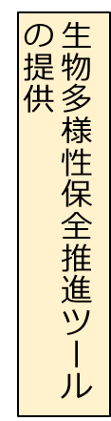
３．大阪府生物多様性地域戦略の目標と施策方針
（３）基本方針に基づく取組内容
取組方針２重点取組項目及びロードマップ
２－１ 多様な主体と連携した森・里・川・海における取組
２－１－２ 事業者等の生物多様性保全に資する取組の推進
2030年度までのロードマップ
2022 年度 | 2023 年度 | 2024 年度 | 2025年度 | 2026 年度 | 2027 年度 | 2028 年度 | 2029 年度 | 2030 年度
大阪・関西万博
中間見直し
「おおさか
生物多様性応援宣言」
（仮称）の
検討、試行
「おおさか生物多様性応援宣言」（仮称）の推進
「おおさか生物多様性パートナー協定」制度を活用した事業者敷地内における活動支援
生物多様性保全基金等の寄附制度の紹介・基金活用事業の充実
保全活動フィールドや保全活動団体とのマッチングによる活動支援
保全推進ツールの
の検証
生物多様性保全に資する持続可能な生産・消費行動、環境認証制度等の普及啓発

Slide 28
３．大阪府生物多様性地域戦略の目標と施策方針
（３）基本方針に基づく取組内容
取組方針２重点取組項目及びロードマップ
２－３ 外来生物に対する取組
２－３－２ 特定外来生物の防除
2030年度までのロードマップ
2022 年度 | 2023 年度 | 2024 年度 | 2025年度 | 2026 年度 | 2027 年度 | 2028 年度 | 2029 年度 | 2030 年度
大阪・関西万博
中間見直し
「大阪府外来生物
ｱﾗｰﾄﾘｽﾄ」（仮称）の作成
リストのランク上位から優先的に対策を実施
SNSやYouTube等による情報発信及び防除研修会などの開催による多様な主体と連携した防除の推進
第１期「大阪府
クビアカツヤカミキリ
防除推進計画」の推進
第２期「大阪府クビアカツヤカミキリ防除推進計画」の推進
第３期「大阪府クビアカツヤカミキリ
防除推進計画」の推進
「第４期大阪府アライグマ防除実施計画」の推進
「第５期大阪府アライグマ防除実施計画」の推進
クビアカツヤカミキリやアライグマ等の被害調査やモニタリング調査の実施

Slide 29
３．大阪府生物多様性地域戦略の目標と施策方針
（３）基本方針に基づく取組内容
取組方針３
生物多様性保全に資する仕組みづくりの推進
取組項目
３－１ 希少な野生動植物種の保全に資する
仕組みづくり
３－３ 生物多様性保全に資する調査研究
３－３－１ 生物多様性保全・利活用に関する調査研究
３－３－２ 外来生物の被害対策に関する調査研究
３－３－３ 気候変動が与える影響の把握及び適応策に
関する調査研究
３－１－１ 野生動植物種のモニタリング体制の構築
３－１－２ レッドリストの改訂及び活用
３－１－３ 保全上重要な野生動植物種の保全に資する
制度の構築
３－１－４ 野生鳥獣の適正な保護管理
３－2 保護地域内外における効果的な保全の
仕組みづくり
３－２－１ 保護地域及びその他の効果的な地域を
ベースとした保全手段の検討

Slide 30
３．大阪府生物多様性地域戦略の目標と施策方針
（３）基本方針に基づく取組内容
３－１ 希少な野生動植物種の保全に資する仕組みづくり
〇 府民やNPO等の多様な主体の参画による、モニタリングの基礎となる野生動植物種の生息状況に係るデータ収集を進める
とともに、保全上重要な野生動植物種について関係者と連携し、継続的な生息状況のモニタリング体制の構築を図る。
〇 生物多様性の保全に向けた取組を効果的に進めるため、「大阪府生物多様性データバンク」（仮称）を設置し、
生物多様性保全に係る基礎データの蓄積及び活用を進める。
〇 「大阪府レッドリスト2014」を改訂し、環境アセスメント等における活用を促進する。
〇 保全上重要な野生動植物種の保全に資する制度の構築を行うとともに、引き続き野生鳥獣の適正な保護管理を推進する。
※【重点】：重点取組項目
取組項目 | 計画内容
３－１－１ 野生動植物種の モニタリング体制の構築 【重点】 | ・情報通信技術などを活用し、府民やNPO等の多様な主体の参画による、モニタリングの基礎となる 野生動植物種の生息状況に係るデータ収集を進める。 ・野生動植物種の保全上重要な生息地においては、関係機関（市町村、研究機関、保全団体等）が 保有する野生動植物種の生息情報の共有化などによる継続的なモニタリング体制の構築を行う。 ・「大阪府生物多様性データバンク」（仮称）を設置し、研究機関や博物館等と連携して生物多様性 保全に係る情報や資料の蓄積を図るとともに、市町村等へのデータ提供等の活用支援を行う。
３－１－２ レッドリストの改訂及び活用 【重点】 | ・「大阪府レッドリスト2014」を改訂するとともに、保全上重要な野生動植物種の生息情報等 の管理を行う。 ・環境アセスメントや生態系の保全・回復プラン、市町村の生物多様性地域戦略等における活用を 促進する。
３－１－3 保全上重要な野生動植物種の 保全に資する制度の構築 | ・保全上重要な野生動植物種の保全に資する制度の検討及び構築を行う。
３－１－４ 野生鳥獣の適正な保護管理 | ・モニタリング調査によりニホンジカやイノシシ等の生息状況及び被害状況等を把握する。 ・適切な被害防除対策を推進するとともに、適切な捕獲を推進することにより、 シカやイノシシによる農林業被害や森林における下層植生への被害の軽減を図る。 ・シカの本来の生息地ではない淀川以南の中南部地域では、隣接府県から進入した シカが確認されているため、モニタリング調査等により状況把握に努め、確認された個体の 捕獲を促進することにより、進入個体の地域への定着を防止する。（再掲）

Slide 31
３．大阪府生物多様性地域戦略の目標と施策方針
（３）基本方針に基づく取組内容
３－２ 保護地域内外における効果的な保全の仕組みづくり
〇 府内の生物多様性の保全をさらに進めるため、法令等に基づく保全地域（＝保護地域）(※1)の適正な管理を
進めるとともに、保護地域以外の地域における保全手段であるOECM（※2）等を活用し、効果的な保全を進める。
取組項目 | 計画内容
３－２－１ 保護地域及びその他の効果的な 地域をベースとした保全手段の検討 | ・府内の生物多様性の保全をさらに進めるため、法令等に基づく保全地域 （＝保護地域)の適正な管理を進めるとともに、「生物多様性ホットスポット(※3)」 や「生物多様性保全上重要な里地里山(※4)」などのうち、生物多様性保全に 貢献している保護地域以外の地域における保全手段であるOECM等を活用し、 効果的な保全を進める。
※1:自然環境保全地域、緑地環境保全地域、鳥獣保護区、保安林、府立自然公園、自然海浜保全地区など
※2:保護地域以外の地域をベースとする効果的な保全手段のこと。
OECMに成り得る例として、企業緑地、豊かな自然を有する都市公園、社寺林などが挙げられる。
※3:大阪府レッドリスト2014において、希少な野生動植物種が生息・生育し、種の多様性が高い地域を
生物多様性ホットスポット（55箇所）として選定
※4:環境省において、さまざまな命を育む豊かな里地里山を、次世代に残していくべき自然環境の一つであると位置付け、
「生物多様性保全上重要な里地里山」（全国で計500箇所、うち府内22箇所）を選定
（出典：環境省 次期生物多様性国家戦略研究会報告書）

Slide 32
３．大阪府生物多様性地域戦略の目標と施策方針
（３）基本方針に基づく取組内容
３－３ 生物多様性保全に資する調査研究
〇（地独）大阪府立環境農林水産総合研究所生物多様性センターなどの教育・研究機関や博物館、専門性を
有する保全団体等と連携し、生物多様性保全・利活用等の生物多様性保全に資する調査研究の推進を図る。
取組項目 | 計画内容
３－３－１ 生物多様性保全・利活用に関する調査研究 | ・自然環境や在来生物の保全及び生態系サービスの利活用に関する 調査研究を行う。
３－３－２ 外来生物の被害対策に関する調査研究 | ・外来生物の侵入状況や在来生物および生態系に及ぼす影響、及びその防除対策 について調査研究を行う。
３－３－３ 気候変動が与える影響の把握及び 適応策に関する調査研究 | ・気候変動が生物多様性に与える影響を把握するための必要な基礎データの 収集・解析や、気候変動への適応策に関する調査研究を行う。

Slide 33
３．大阪府生物多様性地域戦略の目標と施策方針
（３）基本方針に基づく取組内容
取組方針３重点取組項目及びロードマップ
３－１ 希少な野生動植物種の保全に資する仕組みづくり
３－１－１ 野生動植物種のモニタリング体制の構築
３－１－２ レッドリストの改訂及び活用
2030年度までのロードマップ
2022 年度 | 2023 年度 | 2024 年度 | 2025年度 | 2026 年度 | 2027 年度 | 2028 年度 | 2029 年度 | 2030 年度
大阪・関西万博
中間見直し
野生動植物種の
モニタリング体制の検討
多様な主体の参画による野生動植物種の情報収集の実施
保全上重要な野生動植物種のモニタリングの実施
検証を踏まえた野生動植物種の情報収集、
保全上重要な野生動植物種のモニタリングの推進
モニタリング
体制の検証
「大阪府生物多様性ﾃﾞｰﾀﾊﾞﾝｸ」（仮称）設置に向けた検討
「大阪府生物多様性データバンク」（仮称）の運用
「大阪府レッドリスト2014」を活用した
希少な野生動植物種の保全の推進
レッドリスト改訂
に向けた検討
関係機関と連携した
レッドリスト改訂作業
改訂版レッドリストを活用した希少な
野生動植物種の保全の推進

Slide 34
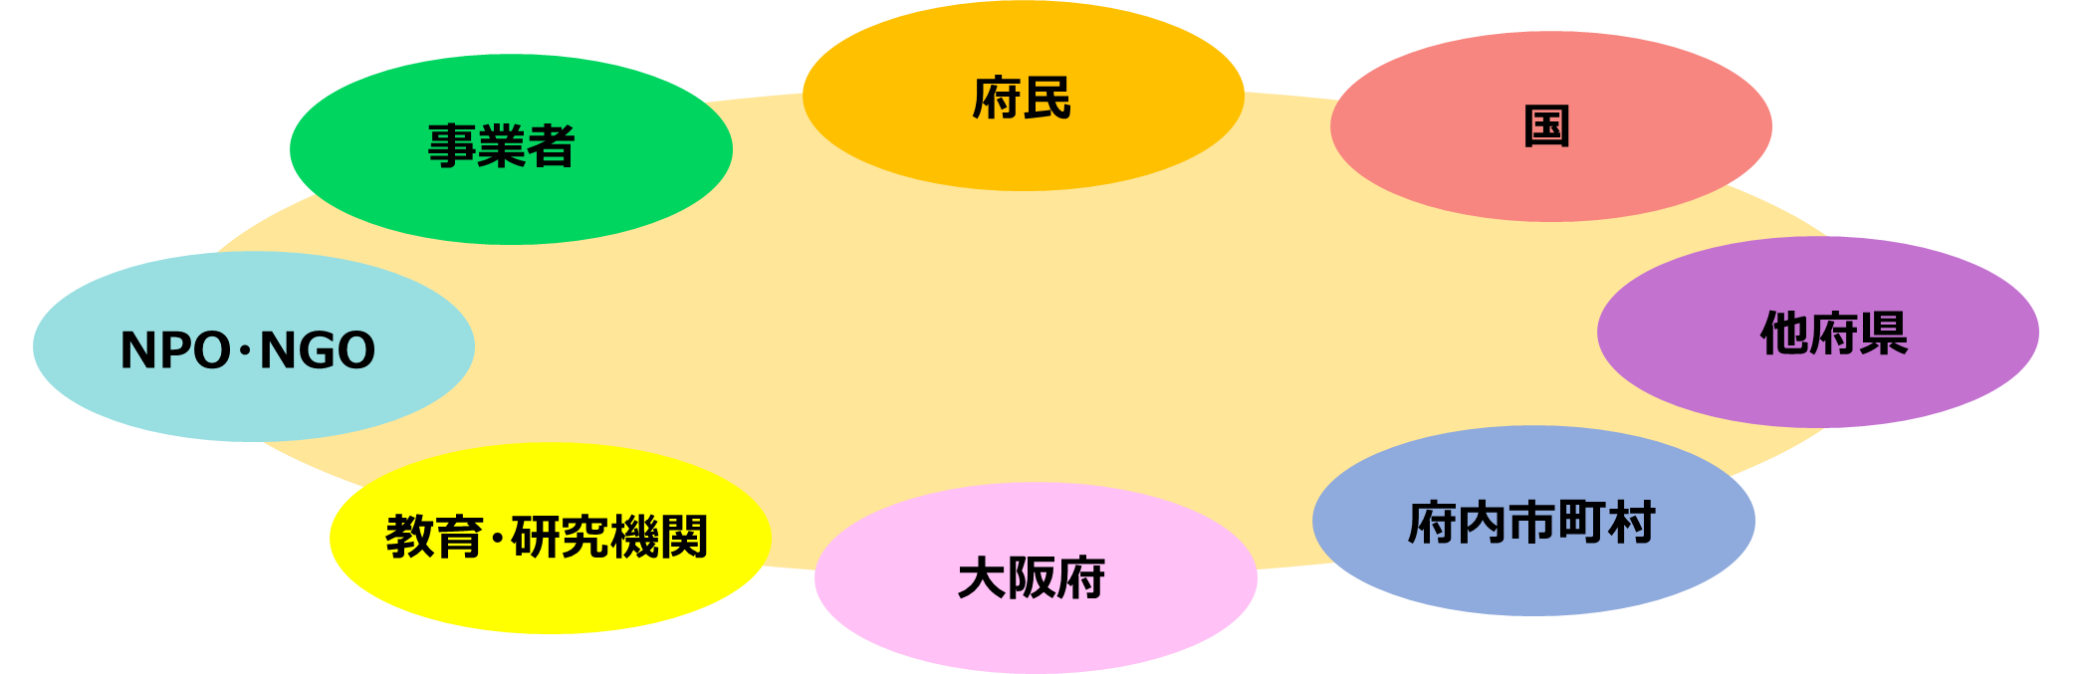
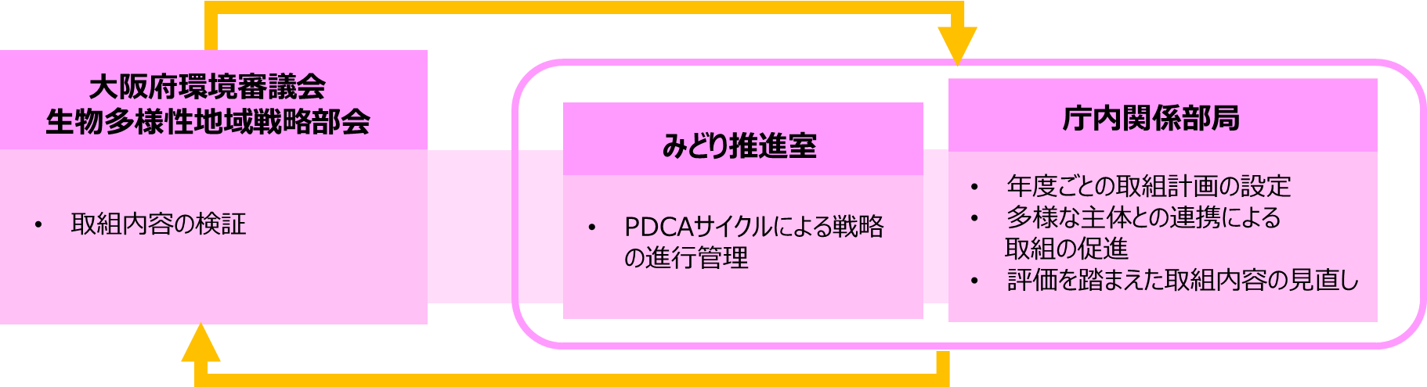
４．大阪府生物多様性地域戦略の推進体制及び進行管理
（１）推進体制
府民、事業者、NPO・NGO、教育・研究機関、府内市町村、
他府県、国といった各主体と連携・協働を図りながら
取組を推進します。
（２）進行管理
毎年度、生物多様性地域戦略部会に対して取組状況について報告し、同部会において取組内容について検証を行います。
生物多様性条約第15回締約国会議（COP15）第二部で採択される予定の新たな目標及び次期生物多様性国家戦略の
内容に適切に対応するとともに、計画期間の中間年である2026年頃を目途に、戦略の進捗状況について評価を行い、
中間見直しを実施します。
【 モニタリング指標（※） 】
◆自然環境に配慮した行動をする府民の割合 〔2020年度 18.6%〕
◆連携した取組を行う事業者・団体数 〔2020年度 299事業者・団体〕
◆府内で確認された特定外来生物のうち必要な対策がなされた割合 〔2020年度 28.1%(9種/32種)〕
◆法令等に基づく地域指定の割合 〔2020年度 24.6%(46,930ha/190,532ha)〕
※取組内容を検証する際に活用する指標

